Slide 1


PROGETTO
NG - CROCE
Risultati Consolidati e Nuovi Orizzonti
30 giugno – 2 luglio 2026, Arcetri (FI)
Germano Bianchi

Slide 2
Obiettivi principali
Ripristino delle piene potenzialità della Croce del Nord sia per il suo impiego in ambito SSA-SST (Space Situational Awareness – Space Surveillance and Tracking) che per ricerca di FRB (Fast Radio Burst);
Interventi upgrade sulla parabola di Noto e installazione nuovo ricevitore banda P, di supporto alla Croce del Nord;
Collaborazione con CHORD–CHIME e SRT in ambito di ricerca FRB.
Missione 4 • Istruzione e Ricerca
Missione 4 • Istruzione e Ricerca

Slide 3
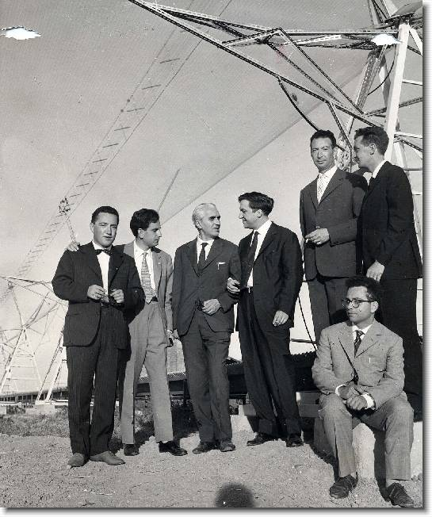
Il progetto per la costruzione della Croce del Nord iniziò nel 1959 (responsabile Marcello Ceccarelli, sotto la supervisione del prof. Puppi, direttore dell'Istituto di Fisica), con la realizzazione di un radiotelescopio sperimentale (Medicinoscopio), un cilindro parabolico lungo 110 m e largo 6,7 m operante a 327,4 MHz, al fine di acquisire esperienza con questo tipo di antenna e le tecnologie correlate.
Missione 4 • Istruzione e Ricerca
Missione 4 • Istruzione e Ricerca

Slide 4
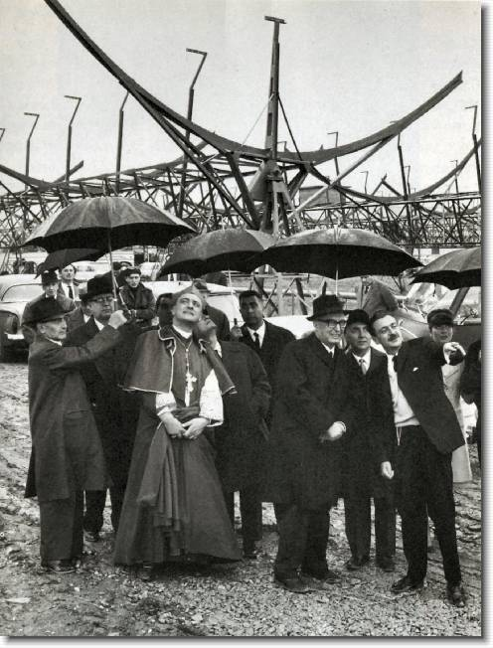
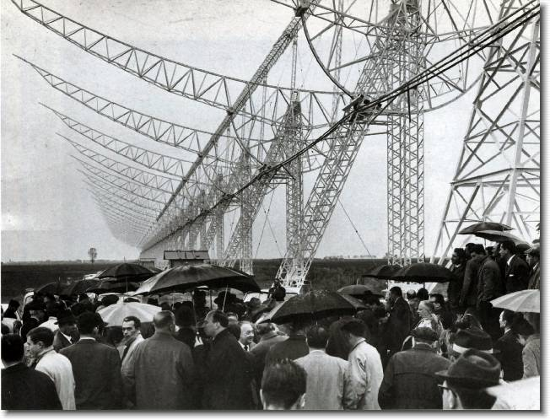
Inaugurata il 24 ottobre 1964.
Missione 4 • Istruzione e Ricerca
Missione 4 • Istruzione e Ricerca

Slide 5
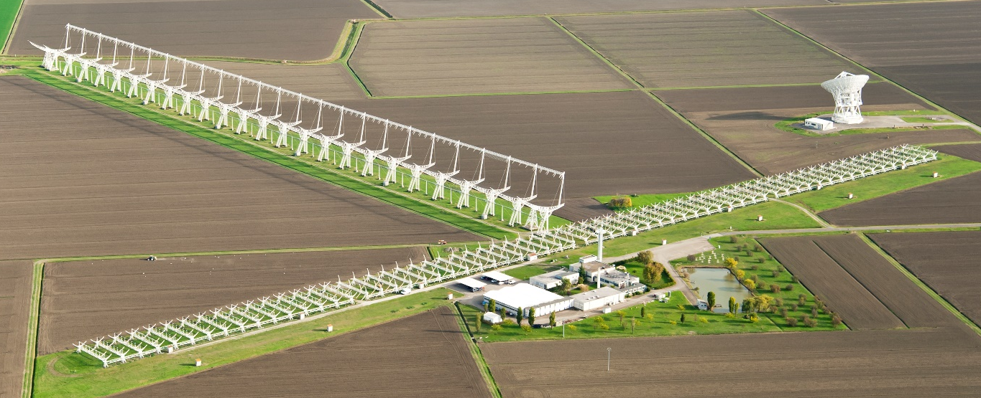
1967
Missione 4 • Istruzione e Ricerca
Missione 4 • Istruzione e Ricerca

Slide 6
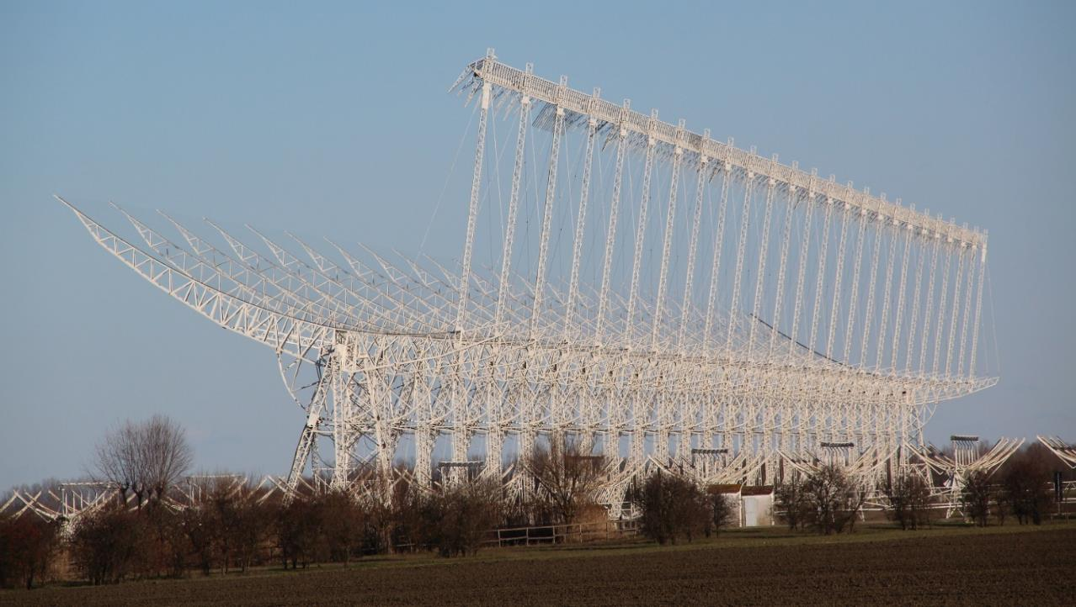
Missione 4 • Istruzione e Ricerca
Missione 4 • Istruzione e Ricerca

Slide 7
Upgrade Croce del Nord: ramo Est-Ovest
Consolidamento strutturale e verniciatura
Modifica della movimentazione
Modifica linea focale
Installazione nuovi ricevitori sulla linea focale e collegamenti in fibra ottica
Nuovo Data Center
Sviluppo firmware e software
Missione 4 • Istruzione e Ricerca
Missione 4 • Istruzione e Ricerca

Slide 8
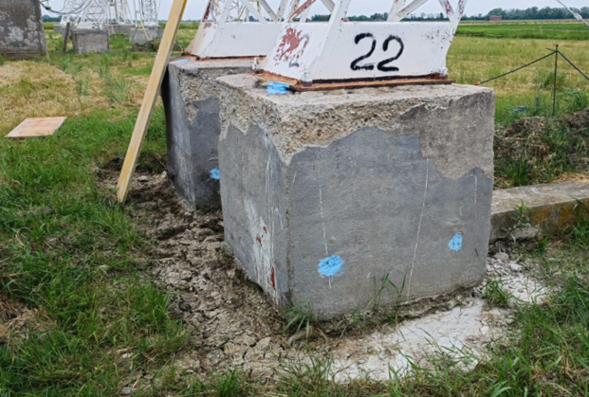
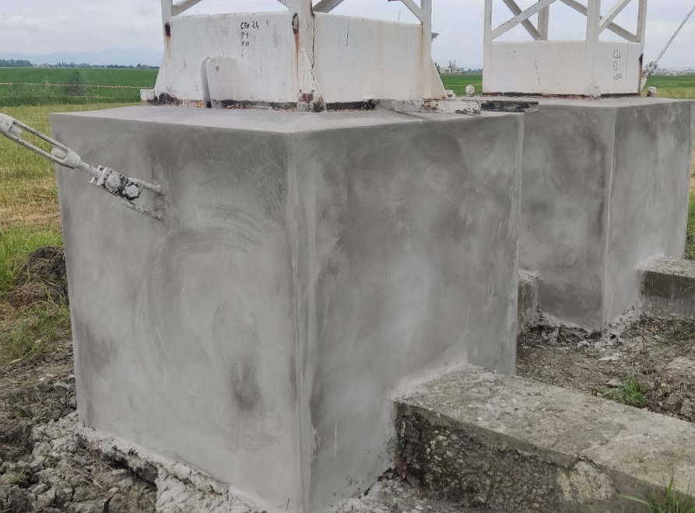
Missione 4 • Istruzione e Ricerca
Missione 4 • Istruzione e Ricerca

Slide 9
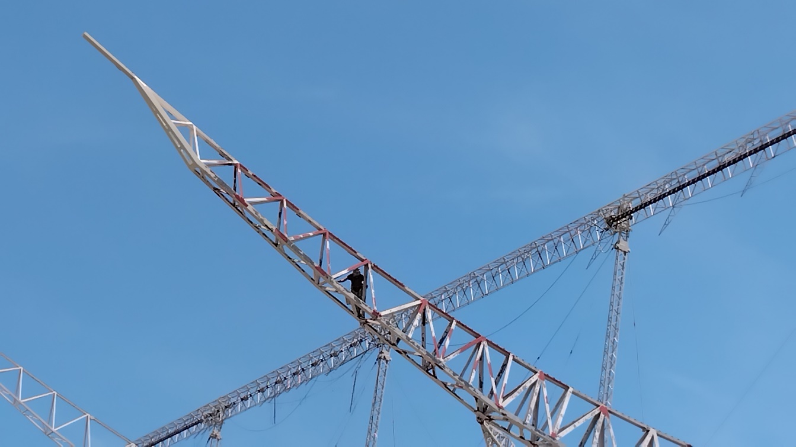
Missione 4 • Istruzione e Ricerca
Missione 4 • Istruzione e Ricerca

Slide 10
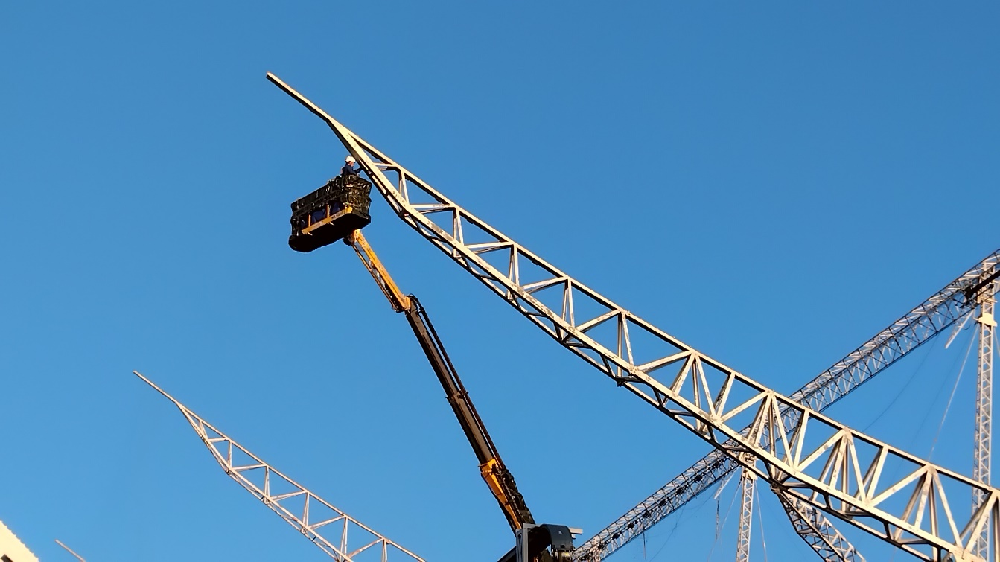
Missione 4 • Istruzione e Ricerca
Missione 4 • Istruzione e Ricerca

Slide 11
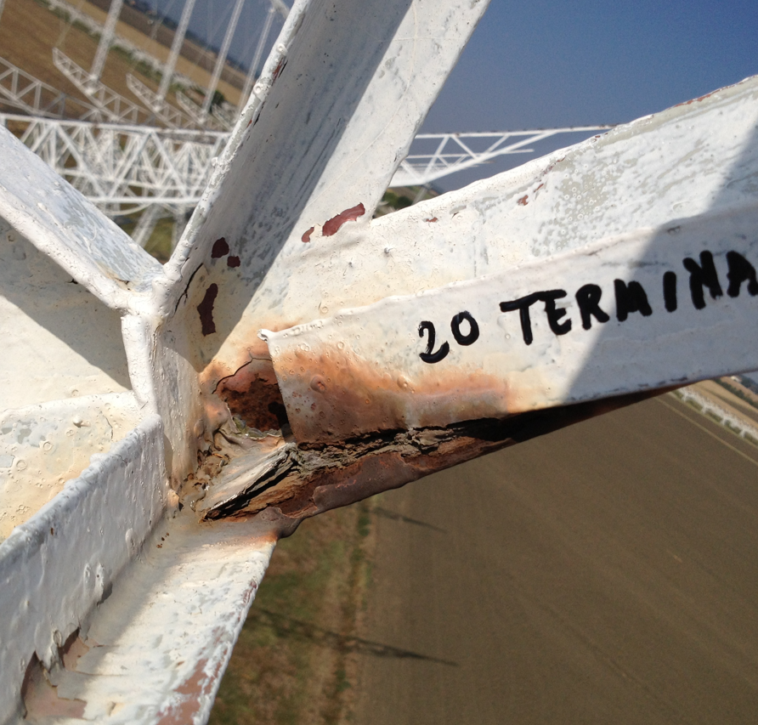
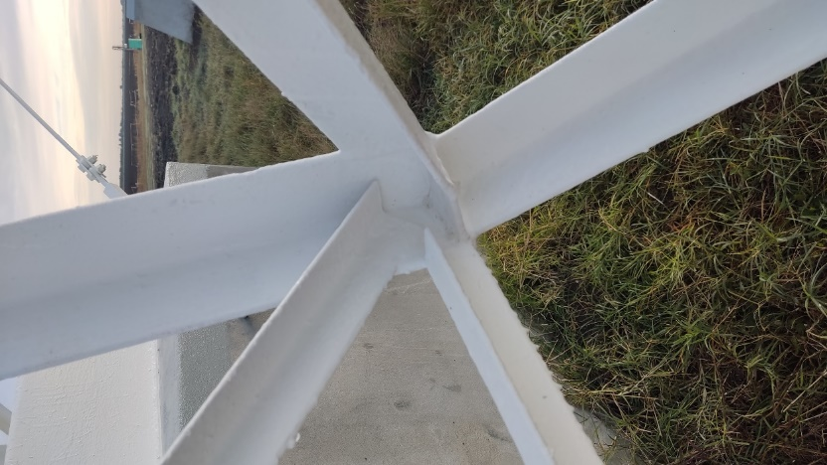
Missione 4 • Istruzione e Ricerca
Missione 4 • Istruzione e Ricerca

Slide 12
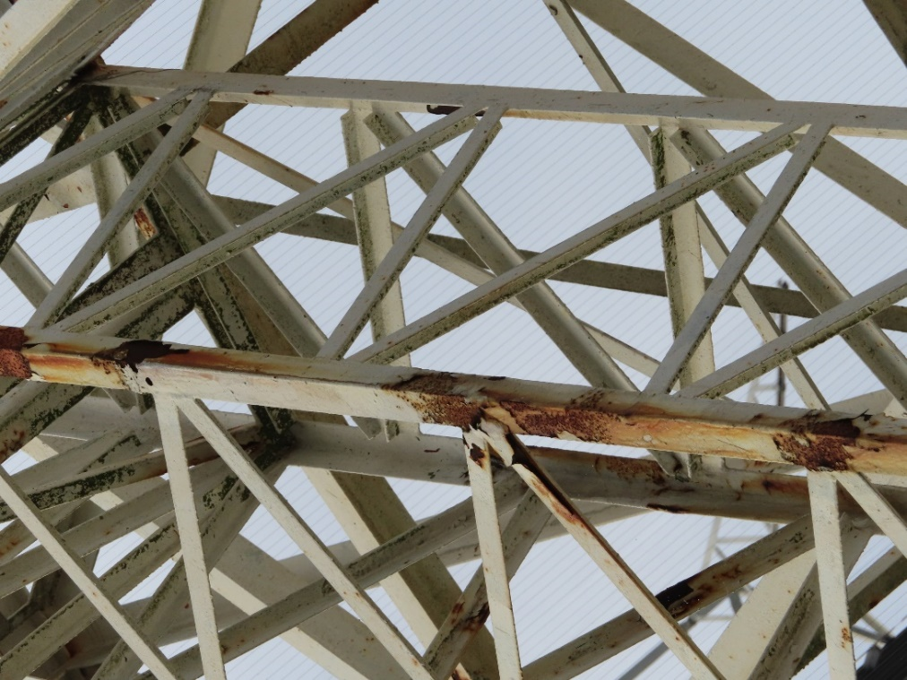
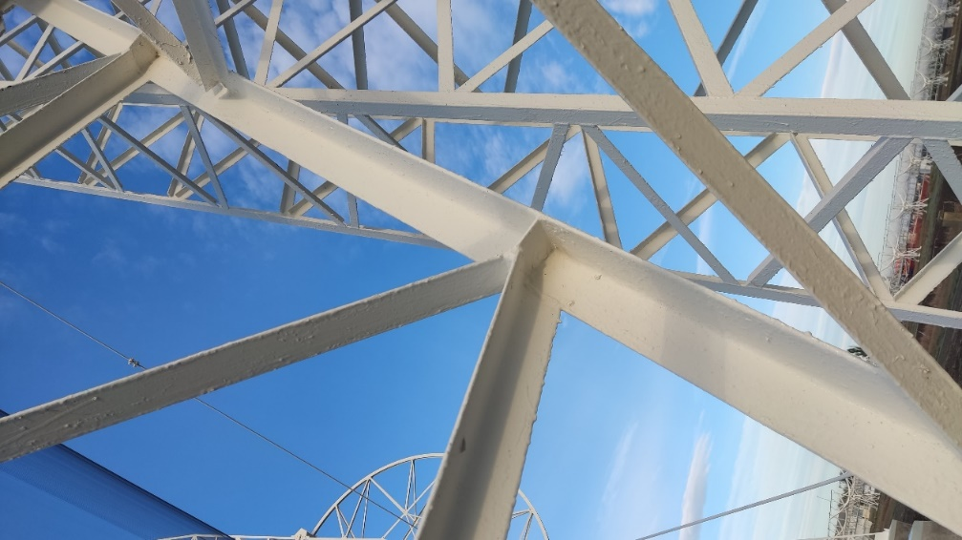
Missione 4 • Istruzione e Ricerca
Missione 4 • Istruzione e Ricerca

Slide 13
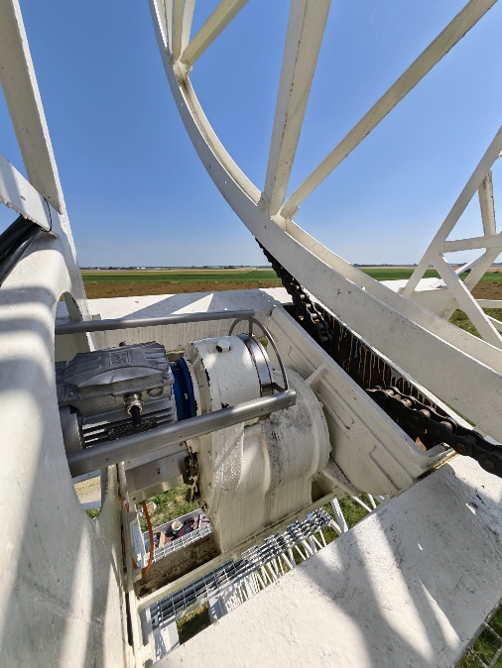
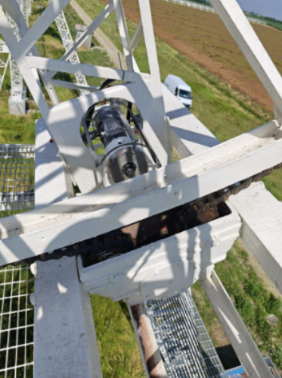
Missione 4 • Istruzione e Ricerca
Missione 4 • Istruzione e Ricerca

Slide 14
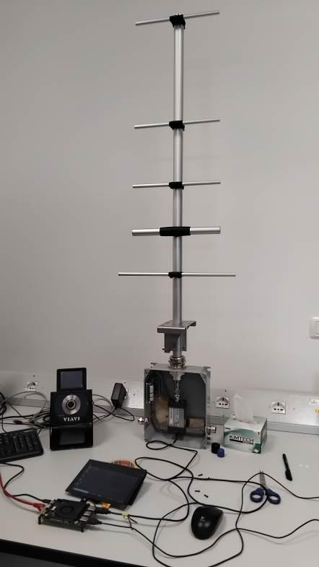
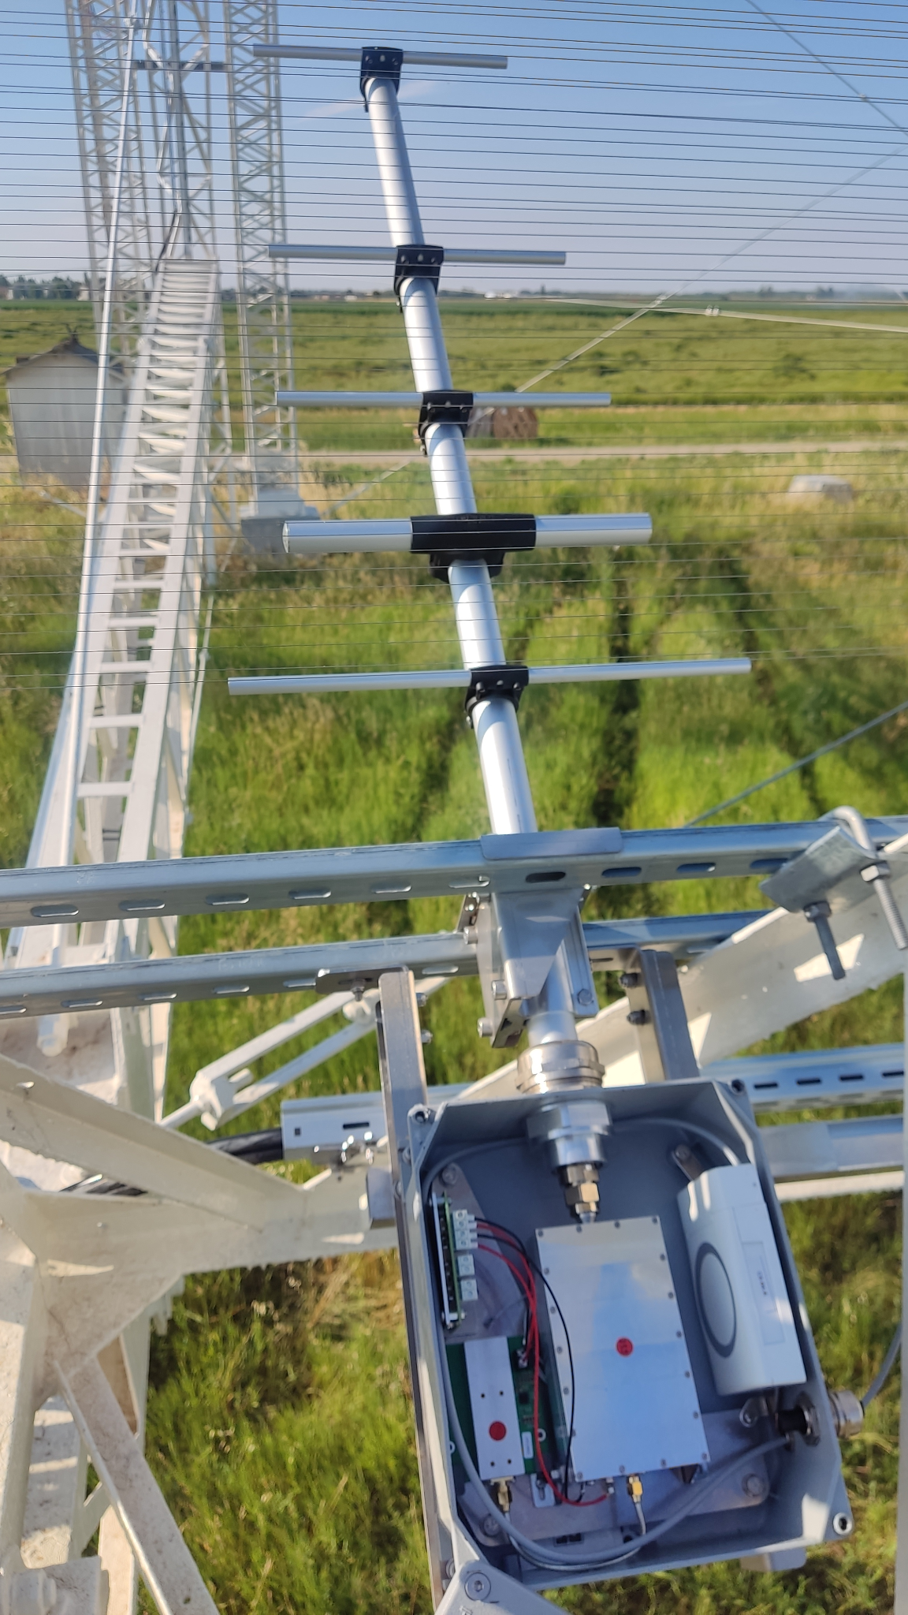
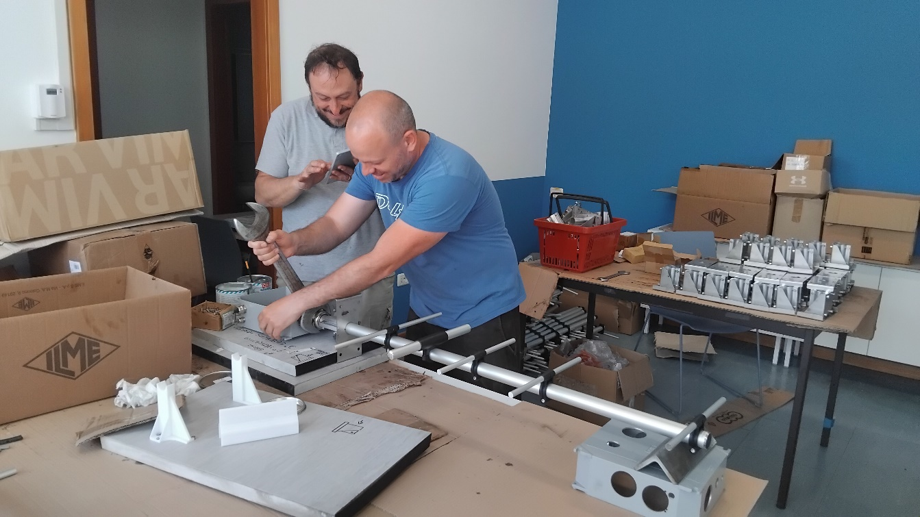
Missione 4 • Istruzione e Ricerca
Missione 4 • Istruzione e Ricerca

Slide 15
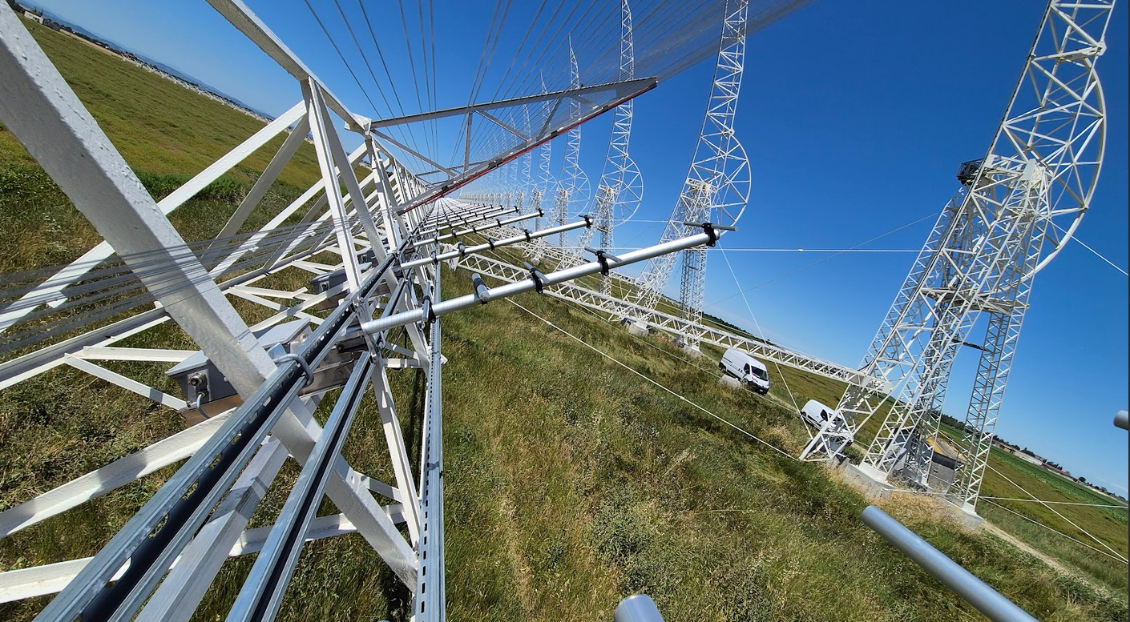
Missione 4 • Istruzione e Ricerca
Missione 4 • Istruzione e Ricerca

Slide 16
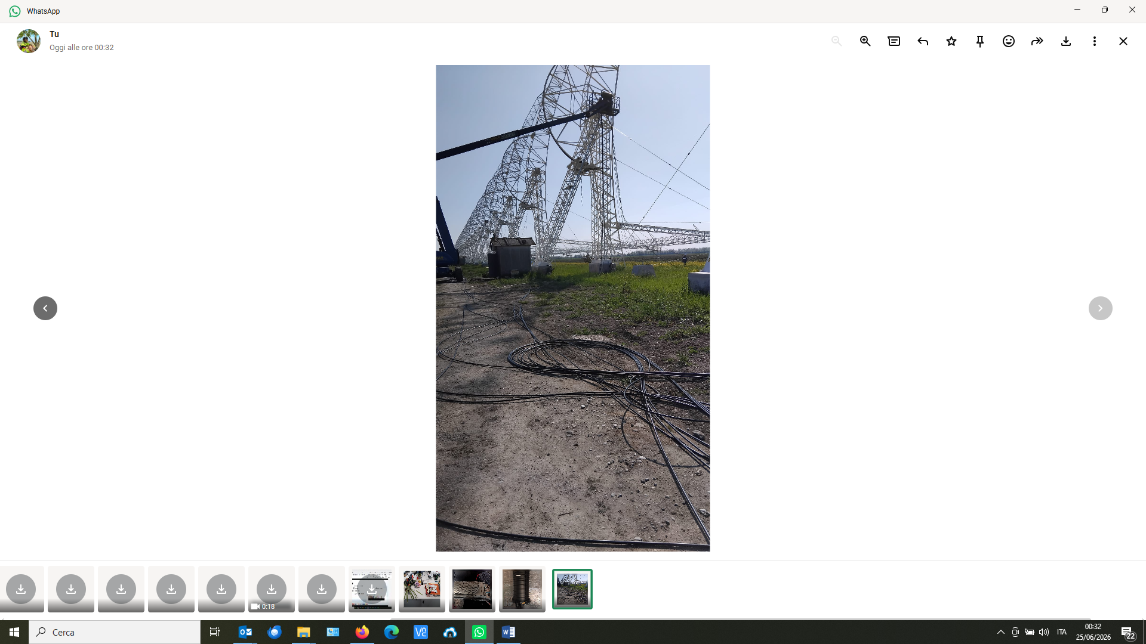
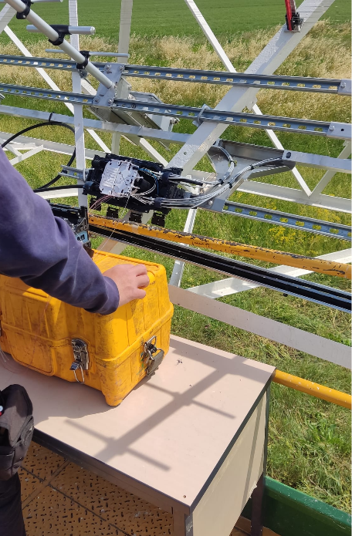
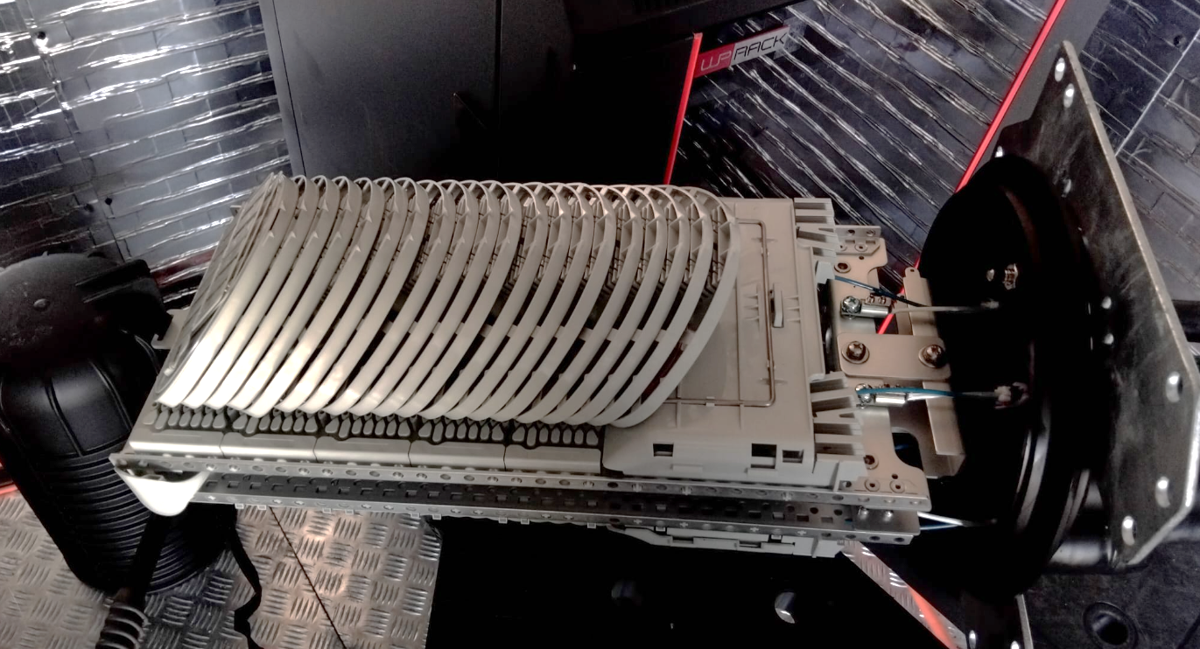
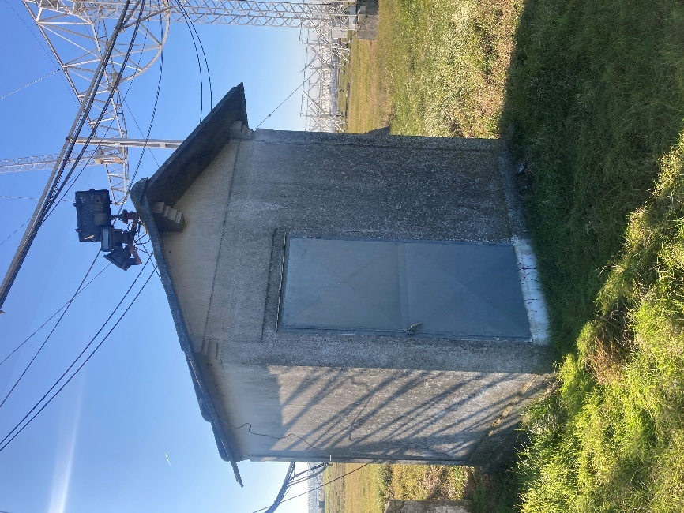
Missione 4 • Istruzione e Ricerca
Missione 4 • Istruzione e Ricerca

Slide 17
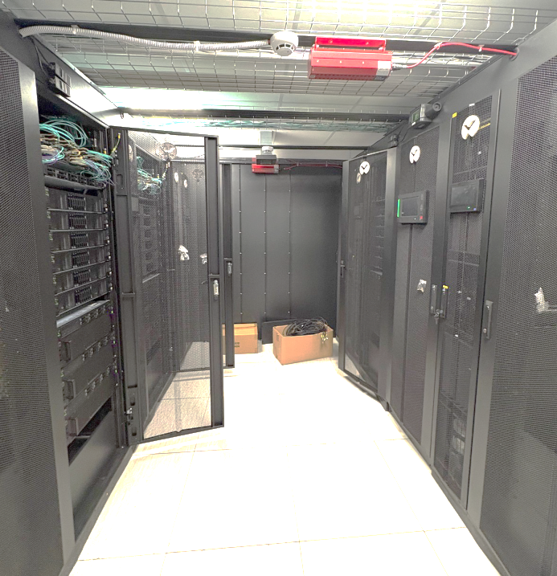
Missione 4 • Istruzione e Ricerca
Missione 4 • Istruzione e Ricerca

Slide 18
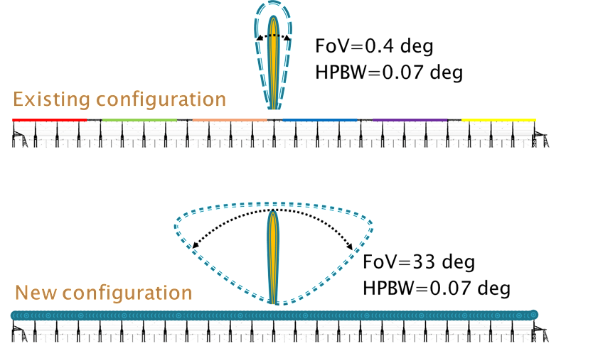
Missione 4 • Istruzione e Ricerca
Missione 4 • Istruzione e Ricerca

Slide 19
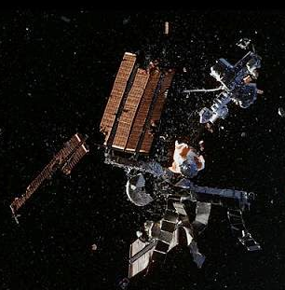
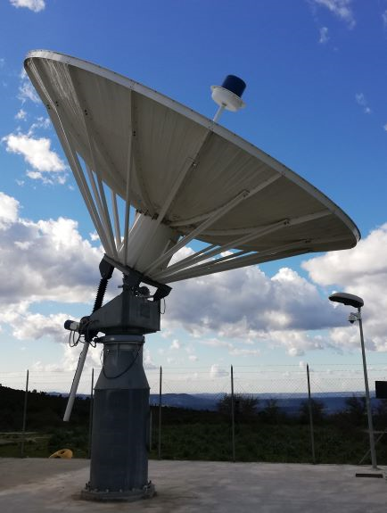
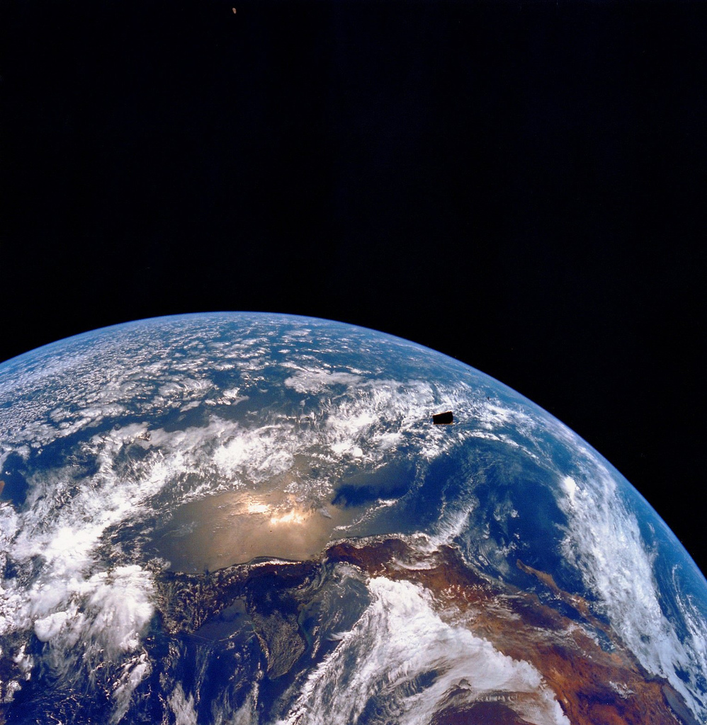
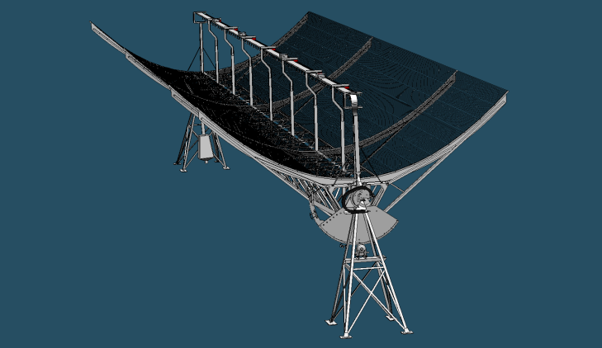
Missione 4 • Istruzione e Ricerca
Missione 4 • Istruzione e Ricerca

Slide 20
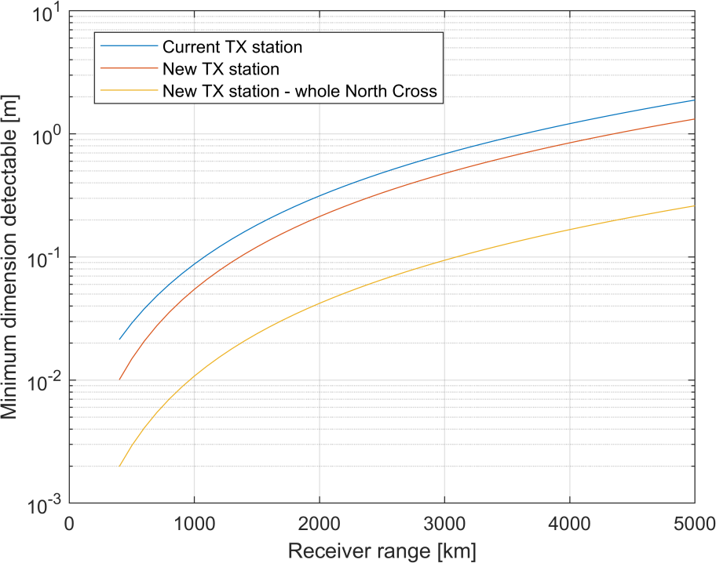
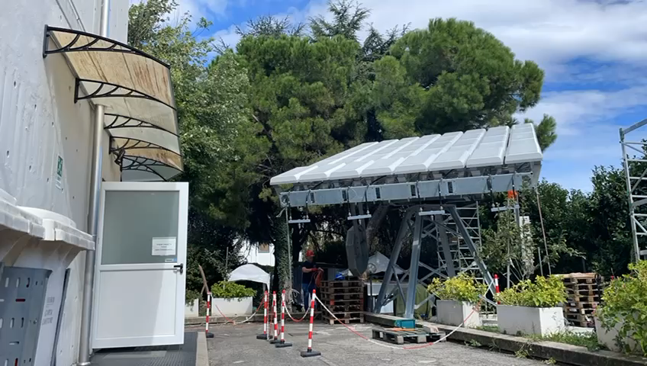
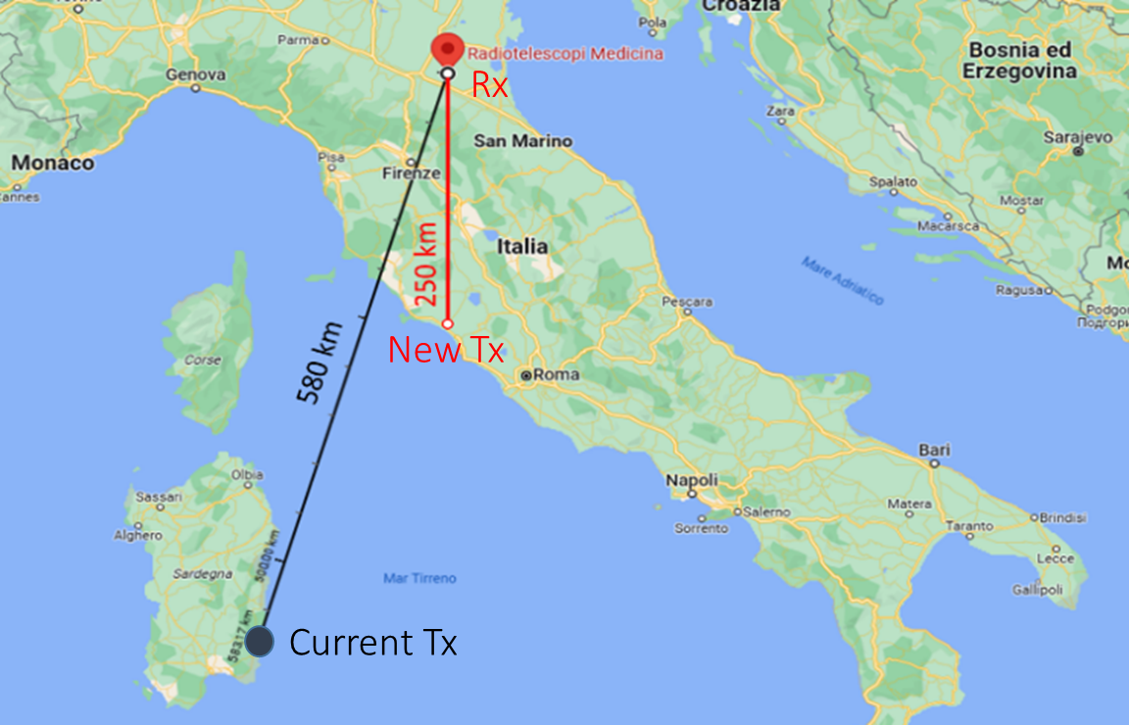
Missione 4 • Istruzione e Ricerca
Missione 4 • Istruzione e Ricerca

Slide 21
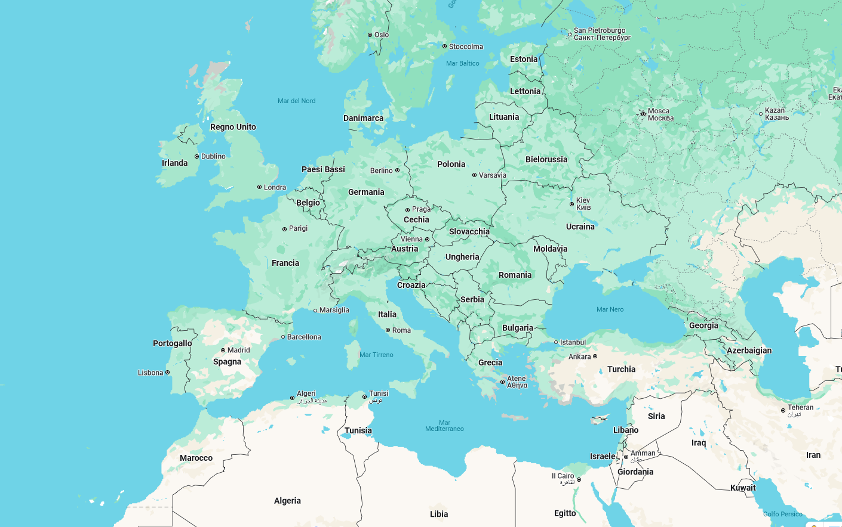
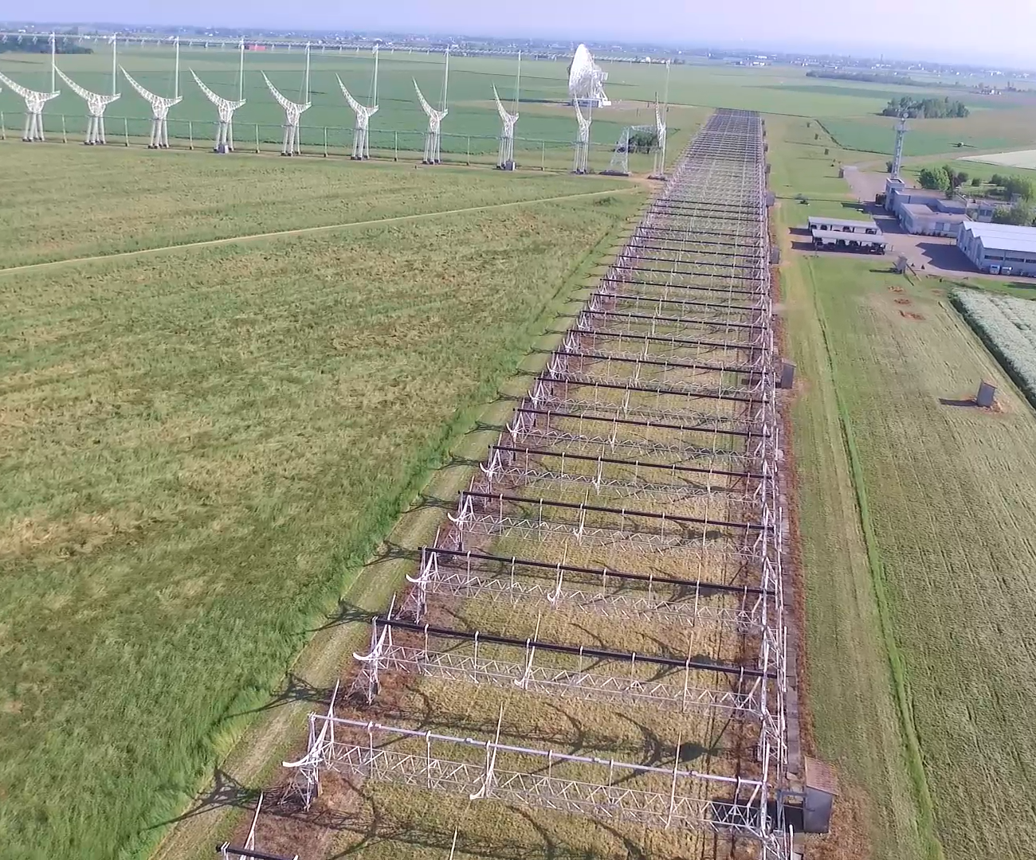
Missione 4 • Istruzione e Ricerca
Missione 4 • Istruzione e Ricerca

Slide 22
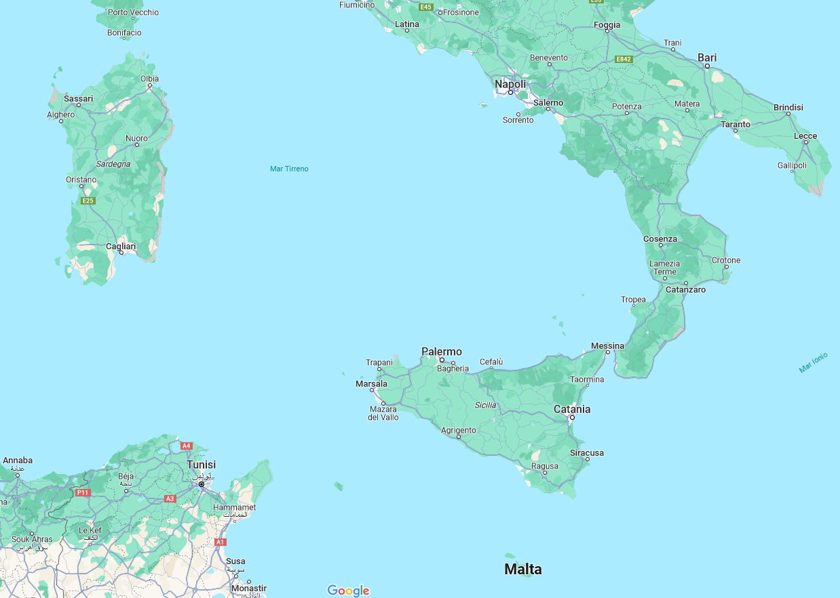
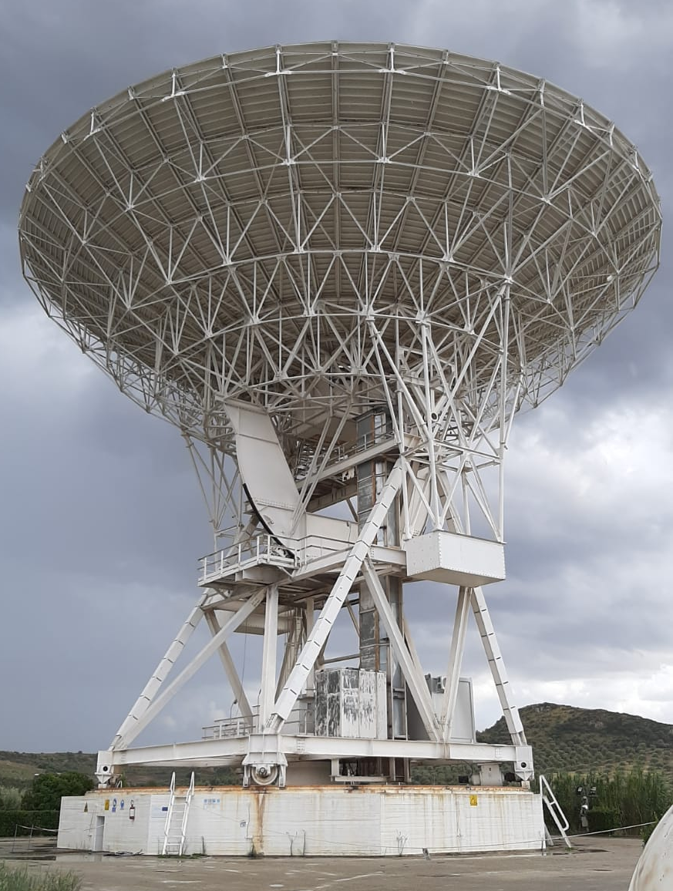
Tx
550 km
Rx
Missione 4 • Istruzione e Ricerca
Missione 4 • Istruzione e Ricerca

Slide 23
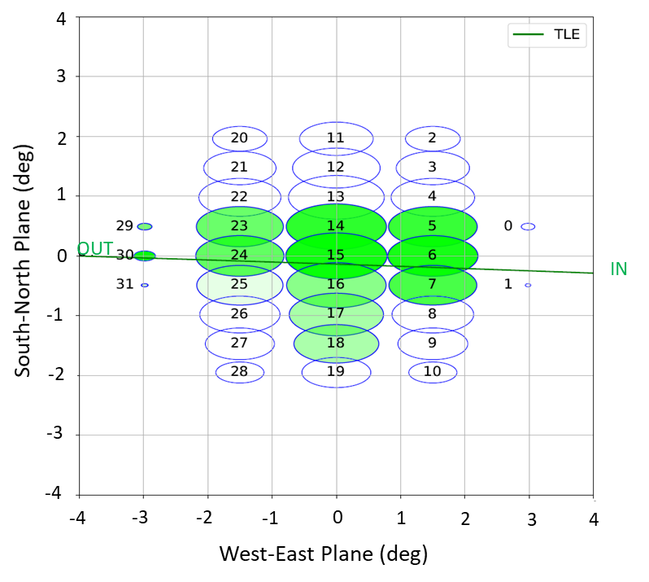
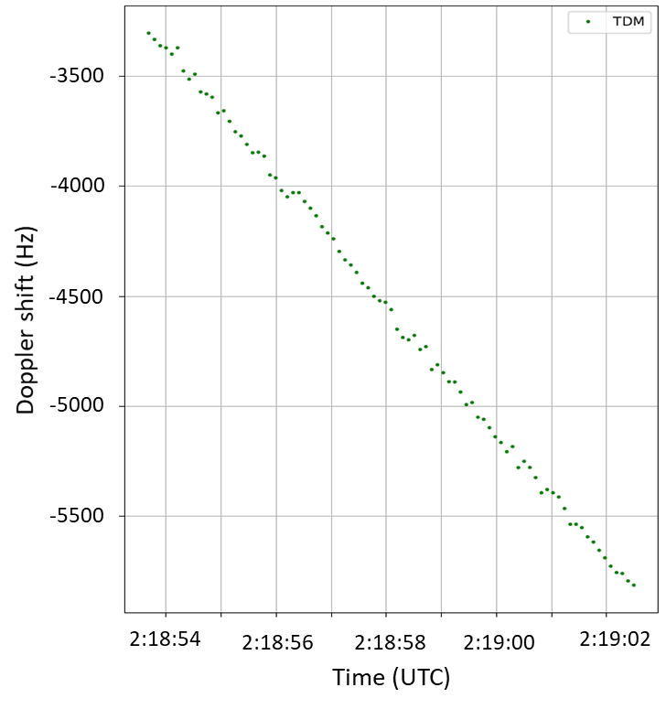
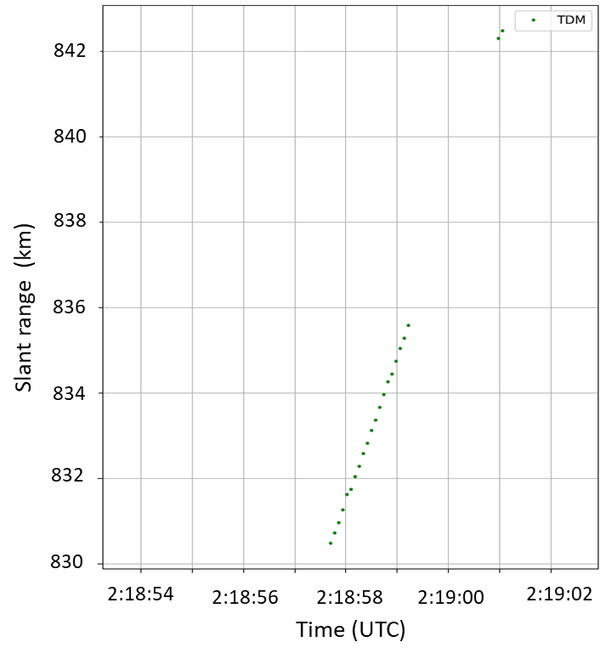
Re-entry campaign: Long March CZ-5B R/B/2021-035B
Dati raccolti durante l’osservazione del 5 maggio 2021
TRACK
DOPPLER
SLANTE RANGE
Missione 4 • Istruzione e Ricerca
Missione 4 • Istruzione e Ricerca

Slide 24
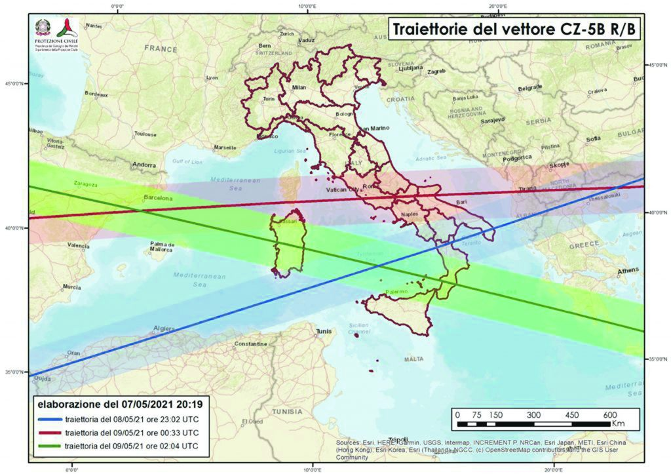
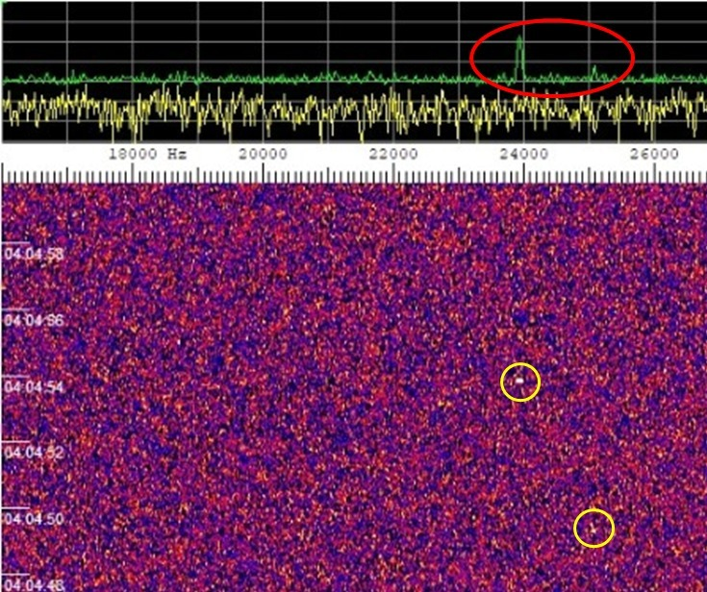
Eco rilevato durante l’ultimo passaggio sull’Europa
TIME
FREQUENCY
Missione 4 • Istruzione e Ricerca
Missione 4 • Istruzione e Ricerca

Slide 25
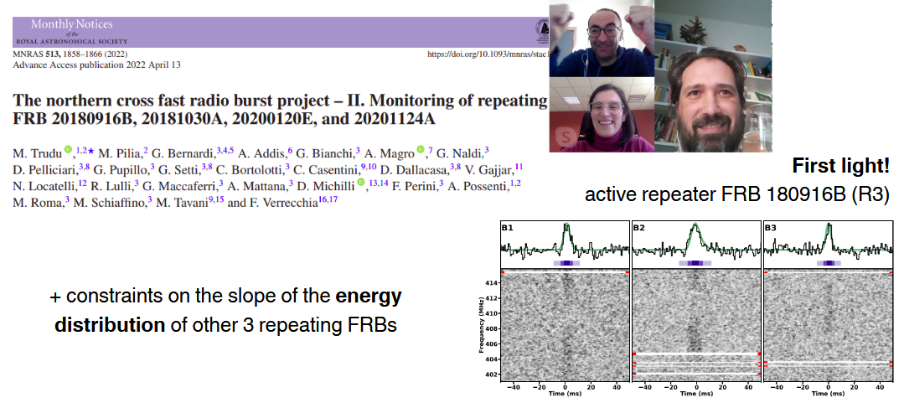
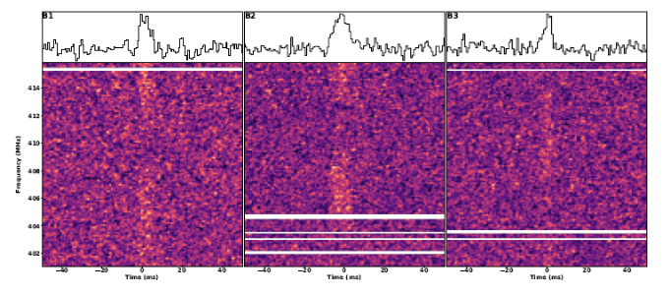
Le osservazioni di FRB effettuate con la Croce del Nord hanno portato a diverse pubblicazioni, sfruttando solo parte del ramo N-S. Si prevede quindi che, utilizzando l’intero radiotelescopio e includendo il ramo Est-Ovest, si otterranno risultati scientifici di gran lunga migliori grazie all’aumento della sensibilità e del campo di vista.
Missione 4 • Istruzione e Ricerca
Missione 4 • Istruzione e Ricerca

Slide 26
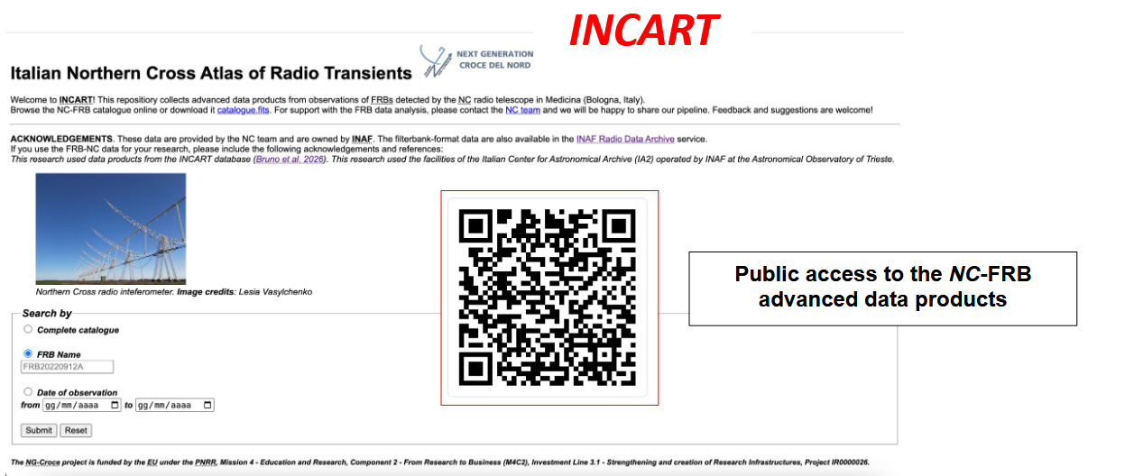
Siamo pronti per un catalogo pubblico
Missione 4 • Istruzione e Ricerca
Missione 4 • Istruzione e Ricerca

Slide 27
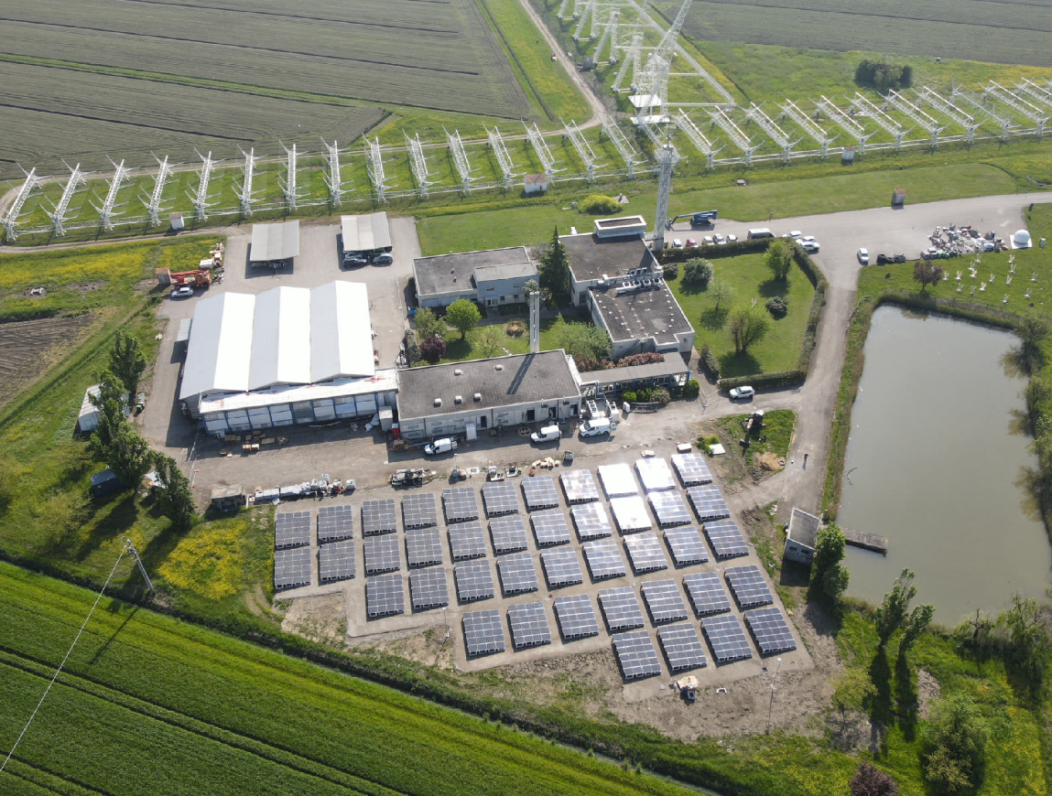
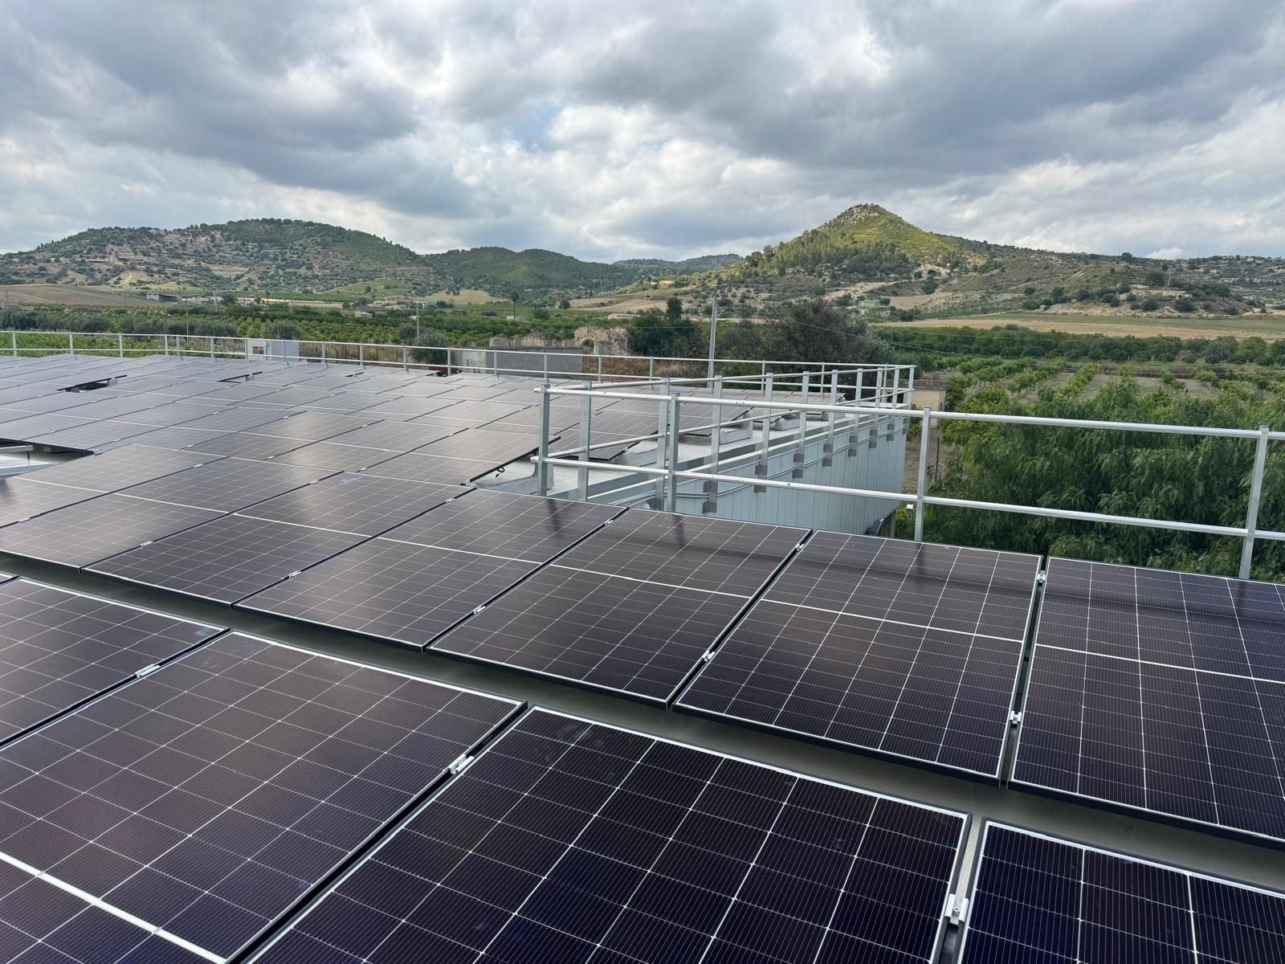
Un occhio alla sostenibilità futura…
Missione 4 • Istruzione e Ricerca
Missione 4 • Istruzione e Ricerca

Slide 28
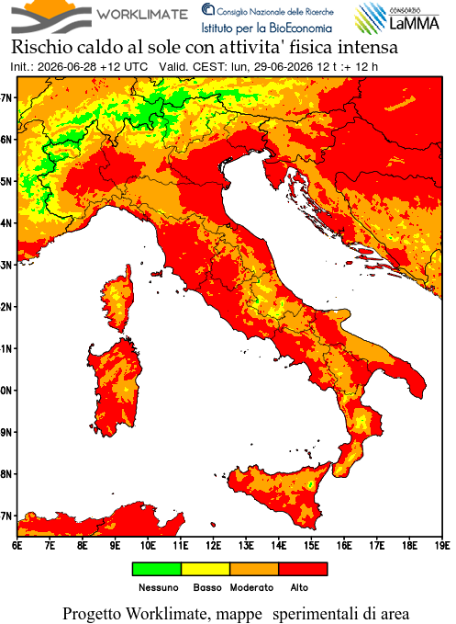
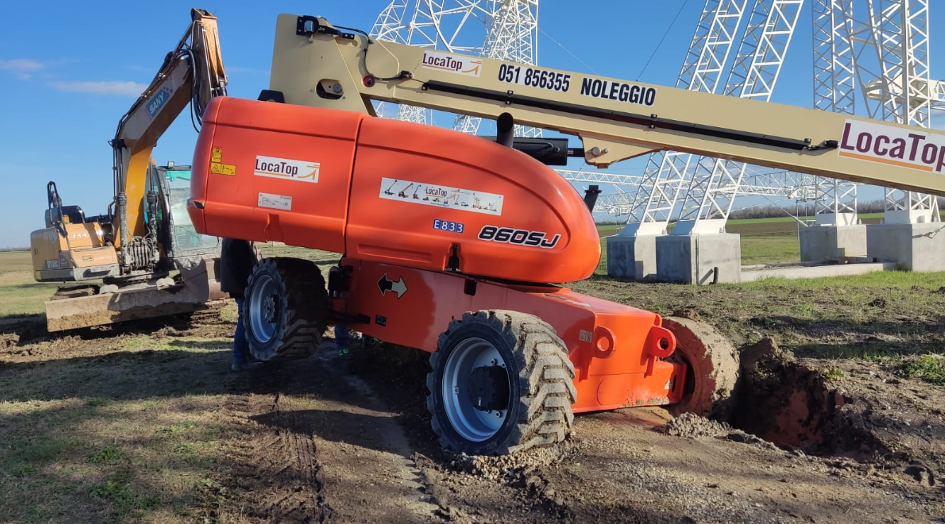
Quindi è andato tutto bene?
Missione 4 • Istruzione e Ricerca
Missione 4 • Istruzione e Ricerca

Slide 29
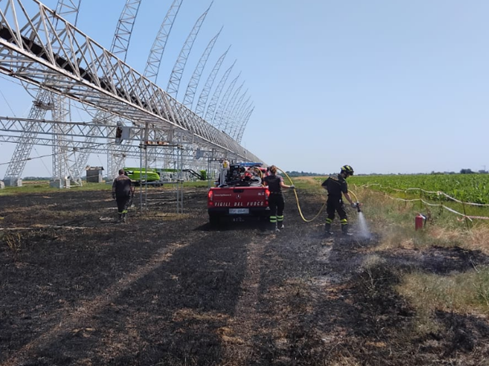
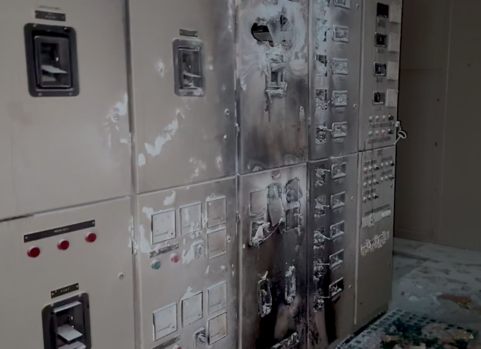
Quindi è andato tutto bene?
Missione 4 • Istruzione e Ricerca
Missione 4 • Istruzione e Ricerca

Slide 30

Quindi è andato tutto bene?
Burocrazia
Congruità della manodopera
Problemi delle ditte
Gender Equality
CAM
Stato di famiglia
Capitolati tecnici
Disciplinare
Malfunzionamenti
BDNCP
Transizione digitale
Determina a contrarre
Manifestazione di interesse
Obblighi di trasparenza
Contatti con le ditte
Determine di affidamento
Apertura di ticket
di assistenza
Verifiche del titolare effettivo
Controlli
Contratto
Avvisi di pubblicazione
DNSH
Missione 4 • Istruzione e Ricerca
Missione 4 • Istruzione e Ricerca

Slide 31
CONSIDERAZIONI
Nei progetti, soprattutto quelli che ricevono grandi finanziamenti, le procedure amministrative hanno la precedenza sugli aspetti tecnici e questo porta a prodotti non sempre ottimali e da rivedere anche a valle della chiusura del progetto stesso.
Apertura Mercato → Le gare al ribasso sono un vero risparmio?
Da esperienza personali, NO! → Per una specifica fornitura si è dovuto perdere del tempo per sistemare delle schede mal prodotte, facendo slittare il collaudo da 3 settimane a 2 mesi e con dispositivi nativamente «deboli» causa rilavorazioni e quindi con una minore affidabilità.
Missione 4 • Istruzione e Ricerca
Missione 4 • Istruzione e Ricerca

Slide 32
The “first light”?
Missione 4 • Istruzione e Ricerca
Missione 4 • Istruzione e Ricerca

Slide 33
GRAZIE
PER L’ATTENZIONE
Next Generation – Croce del Nord
IR0000026
Intervento finanziato nell’ambito del PNRR - Piano Nazionale di Ripresa e Resilienza
M4C2
Missione 4 - Istruzione e Ricerca Componente 2 - Dalla Ricerca alla Impresa
Linea di Investimento 3.1 - Rafforzamento e creazione di Infrastrutture di Ricerca
CUP C53C22000880006
Missione 4 • Istruzione e Ricerca
Missione 4 • Istruzione e Ricerca

